Slide 1


CHÀO MỪNG CÁC EM
ĐẾN VỚI TIẾT HỌC HÔM NAY!

Slide 2
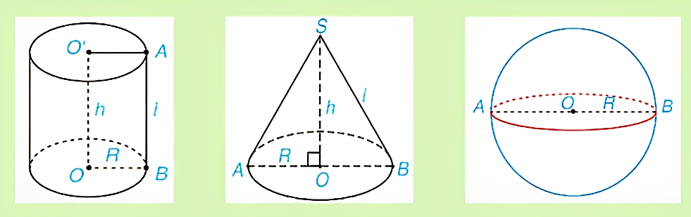
KHỞI ĐỘNG
PHIẾU HỌC TẬP SỐ 1
Ghép các ý ở cột phải với các ý ở cột trái để được phát biểu đúng

Slide 3
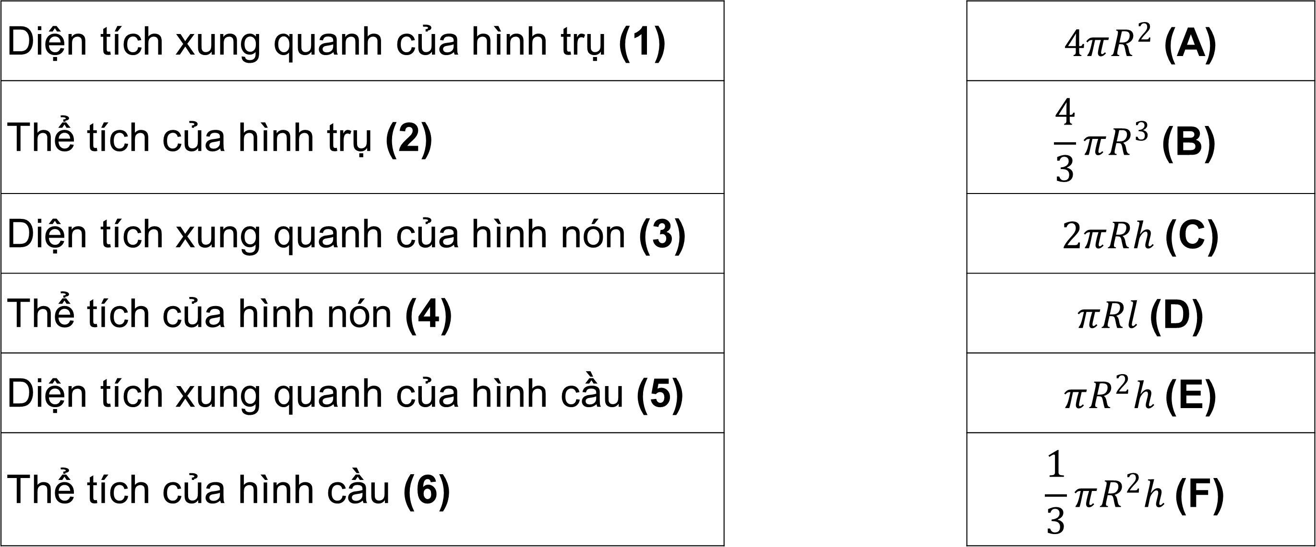
KHỞI ĐỘNG
PHIẾU HỌC TẬP SỐ 1
Diện tích xung quanh của hình trụ (1) |  | $4πR^{2}$(A)
Thể tích của hình trụ (2) |  | $$\frac{4}{3}πR^{3} \text{(}\text{B}\text{)}$$
Diện tích xung quanh của hình nón (3) |  | $2πRh$(C)
Thể tích của hình nón (4) |  | $πRl$(D)
Diện tích xung quanh của hình cầu (5) |  | $πR^{2}h$(E)
Thể tích của hình cầu (6) |  | $$\frac{1}{3}πR^{2}h \text{(}\text{F}\text{)}$$
(1) - (C)
(2) - (E)
(3) - (D)
(4) - (F)
(5) - (A)
(6) - (B)

Slide 4



CHƯƠNG X. MỘT SỐ
HÌNH KHỐI TRONG THỰC TIỄN
LUYỆN TẬP CHUNG

Slide 5
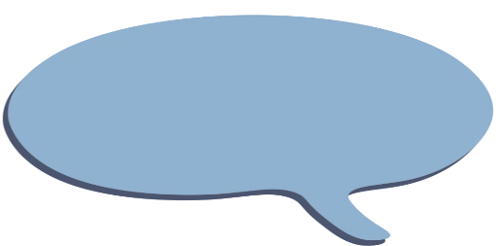
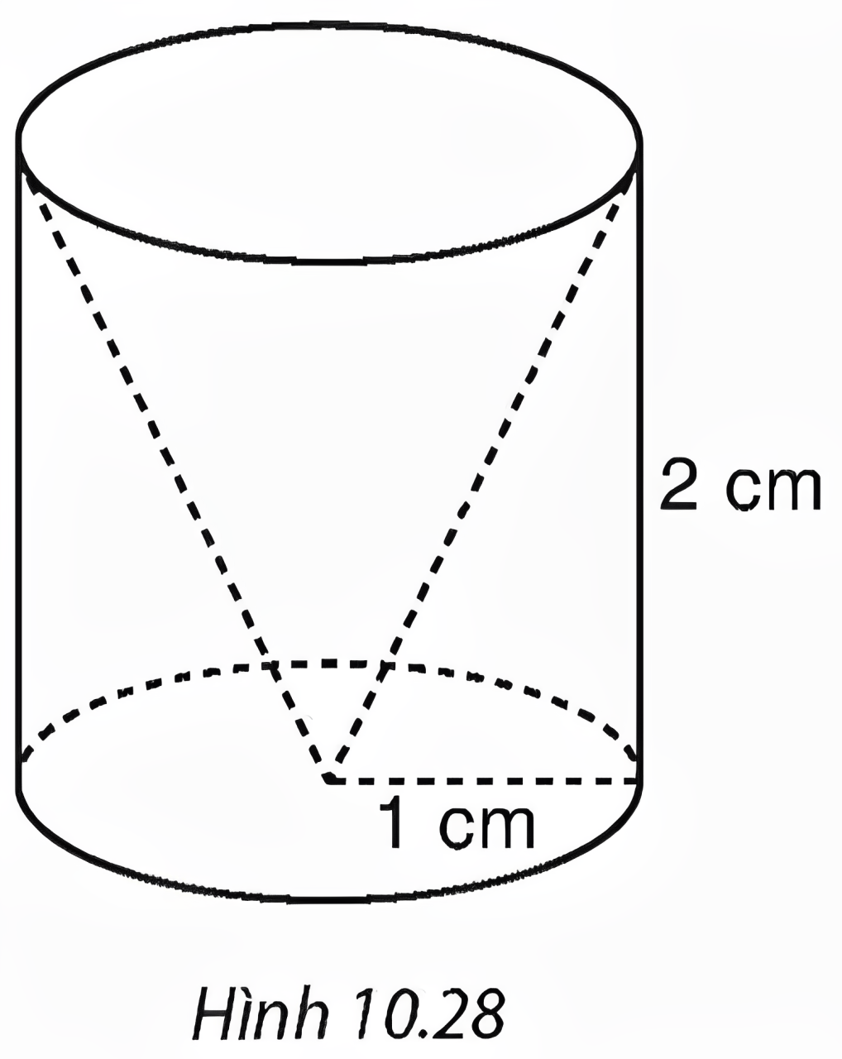
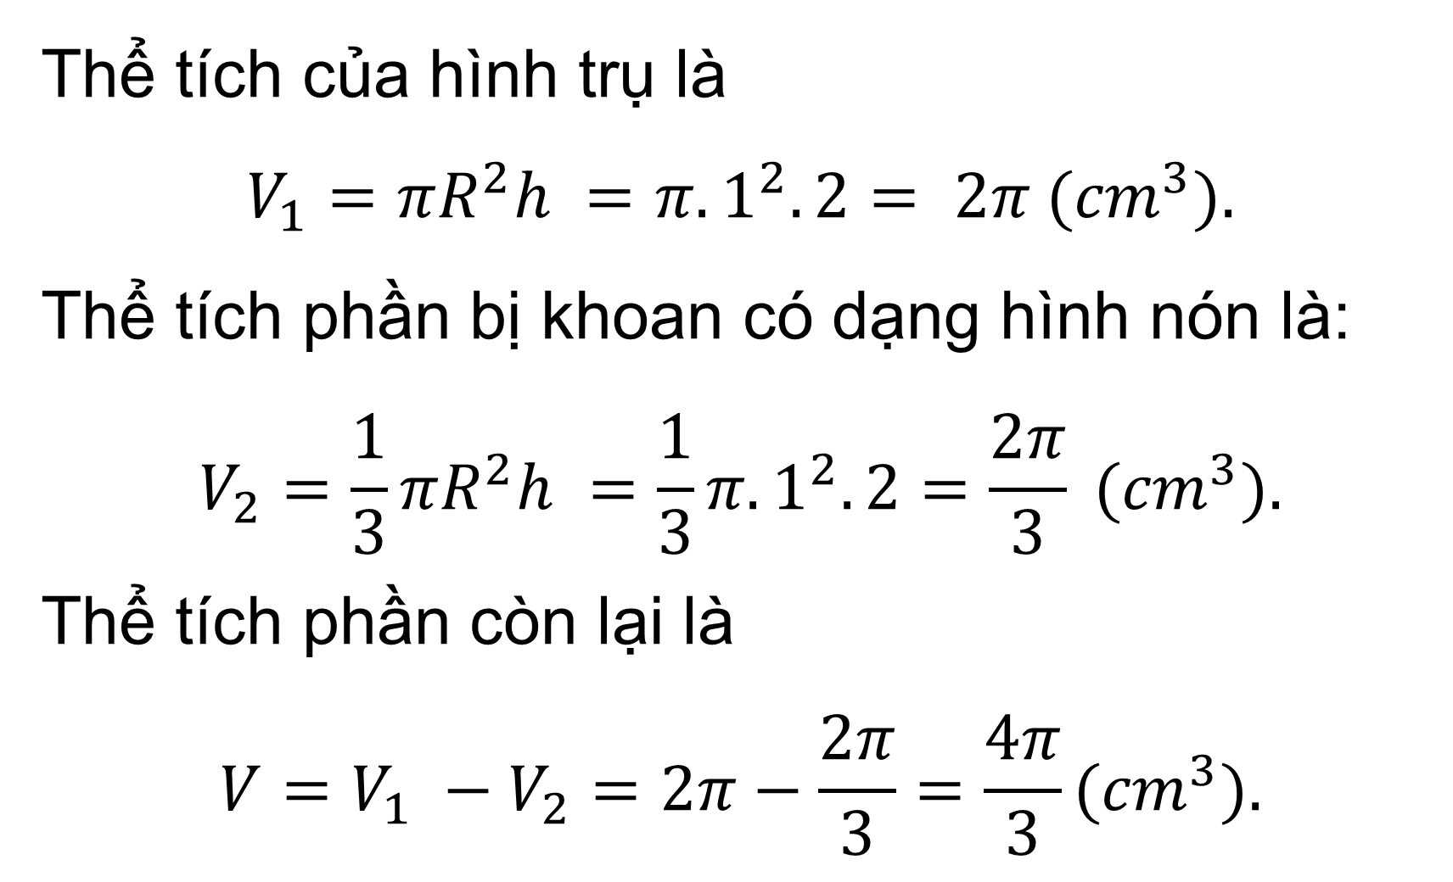
Ví dụ 1: Một hình trụ có bán kính đáy bằng 1 cm và chiều cao bằng 2 cm. Người ta khoan đi một phần có dạng hình nón như Hình 10.28 thì thể tích phần còn lại của hình trụ bằng bao nhiêu?
Giải
Thể tích của hình trụ là
$$V_{1}=πR^{2}h =π.1^{2}. 2= 2π ({cm}^{3}).$$
Thể tích phần bị khoan có dạng hình nón là:
$$V_{2}=\frac{1}{3}πR^{2}h =\frac{1}{3}π.1^{2}. 2=\frac{2π}{3} ({cm}^{3}).$$
Thể tích phần còn lại là
$$V=V_{1} −V_{2}=2π−\frac{2π}{3}=\frac{4π}{3}({cm}^{3}).$$

Slide 6
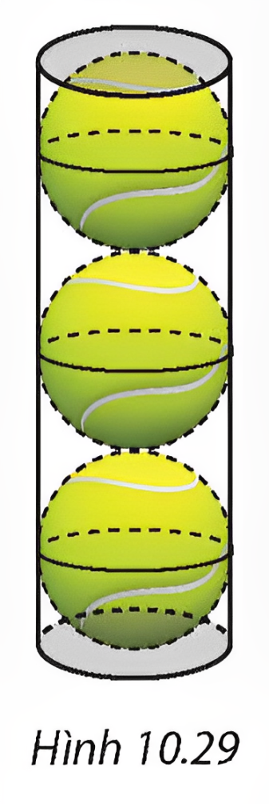

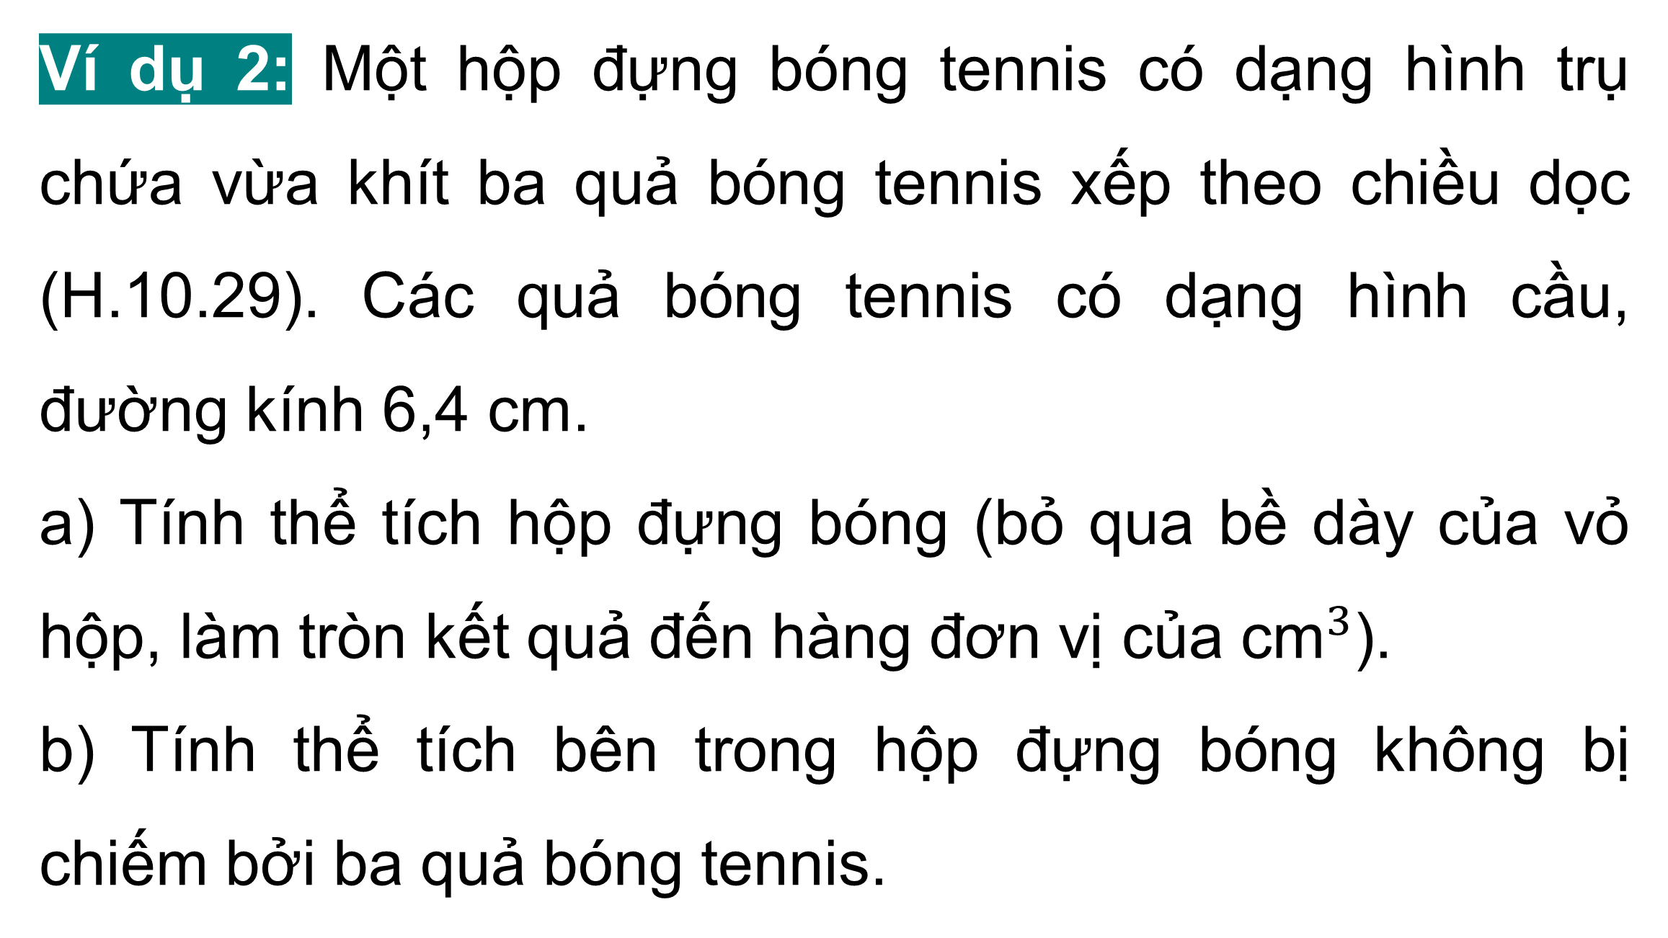
Ví dụ 2: Một hộp đựng bóng tennis có dạng hình trụ chứa vừa khít ba quả bóng tennis xếp theo chiều dọc (H.10.29). Các quả bóng tennis có dạng hình cầu, đường kính 6,4 cm.
a) Tính thể tích hộp đựng bóng (bỏ qua bề dày của vỏ hộp, làm tròn kết quả đến hàng đơn vị của ${\text{cm}}^{3}$).
b) Tính thể tích bên trong hộp đựng bóng không bị chiếm bởi ba quả bóng tennis.

Slide 7
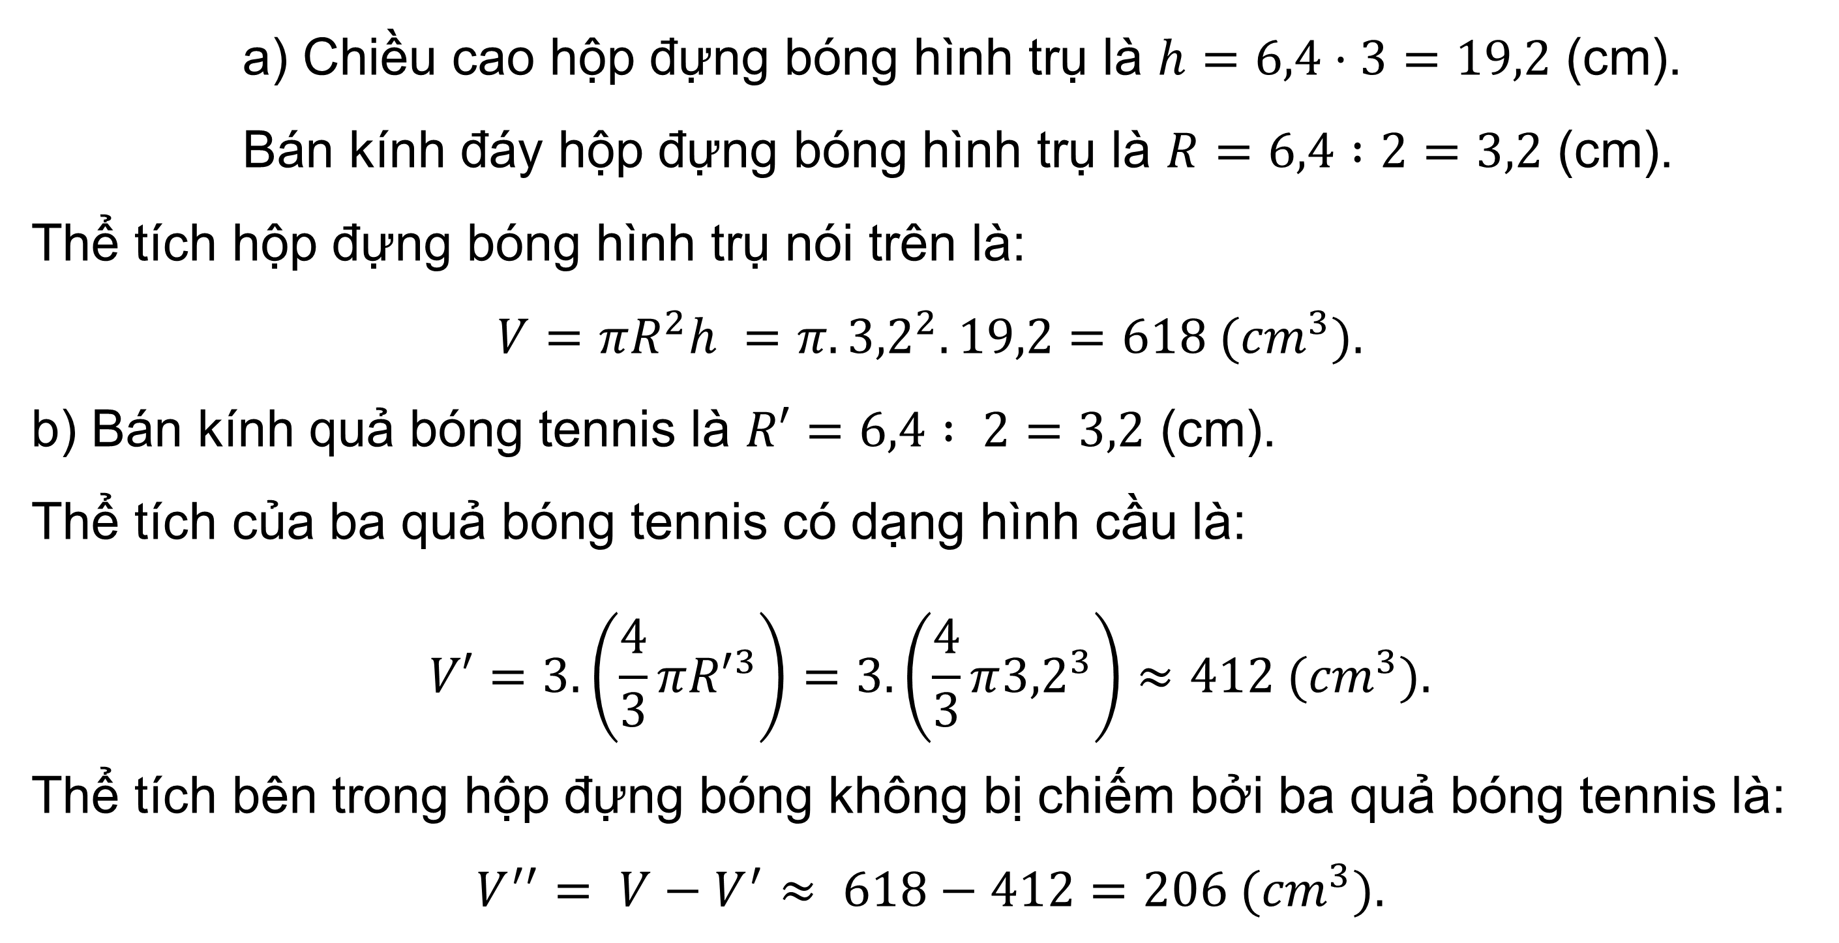
Giải
a) Chiều cao hộp đựng bóng hình trụ là $h=6,4·3=19,2$ (cm).
Bán kính đáy hộp đựng bóng hình trụ là $R=6,4 :2=3,2$ (cm).
Thể tích hộp đựng bóng hình trụ nói trên là:
$$V=πR^{2}h =π.{3,2}^{2}. 19,2=618 ({cm}^{3}).$$
b) Bán kính quả bóng tennis là $R′=6,4 : 2=3,2$ (cm).
Thể tích của ba quả bóng tennis có dạng hình cầu là:
$$V′=3.\left(\frac{4}{3}π{R′}^{3}\right)=3.\left(\frac{4}{3}π{3,2}^{3}\right)≈412 ({cm}^{3}).$$
Thể tích bên trong hộp đựng bóng không bị chiếm bởi ba quả bóng tennis là:
$$V^{′′}= V−V^{′}≈ 618−412=206 ({cm}^{3}).$$

Slide 8



kenhgiaovien
Bài giảng và giáo án này chỉ có duy nhất trên kenhgiaovien.com
Bất cứ nơi nào đăng bán lại đều là đánh cắp bản quyền và hưởng lợi bất chính trên công sức của giáo viên.
Vui lòng không tiếp tay cho hành vi xấu.
https://kenhgiaovien.com/
Zalo: 0386 168 725

Slide 9
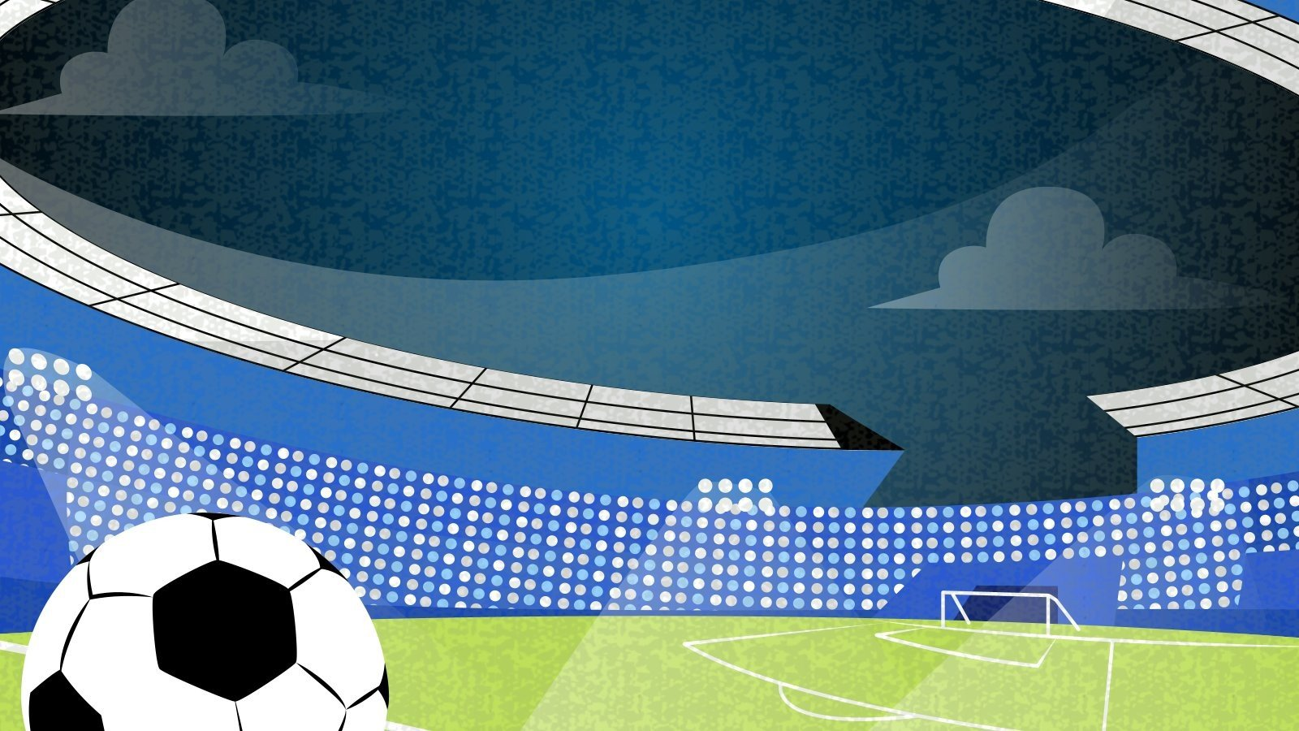
HOẠT ĐỘNG
LUYỆN TẬP

Slide 10
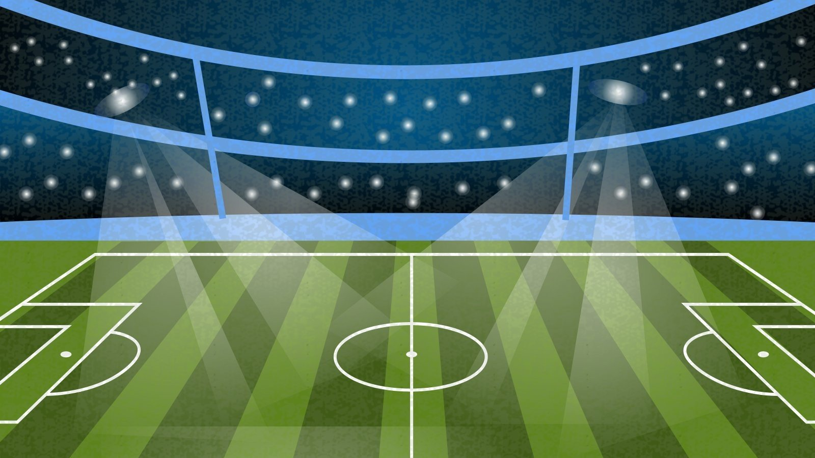





TRÒ CHƠI
TRÁI BÓNG
Notes:
GV bấm vào hình trái bóng để lựa chọn câu hỏi, bấm vào hình mũi tên để chuyển sang nội dung tiếp theo.

Slide 11
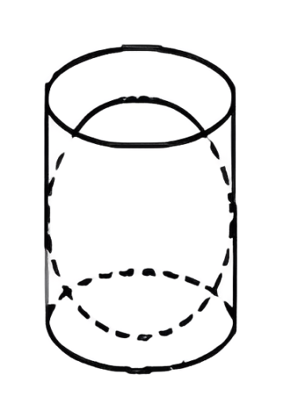

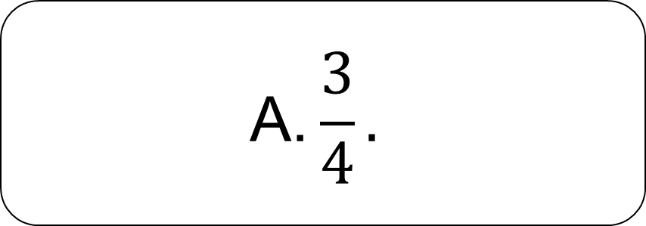

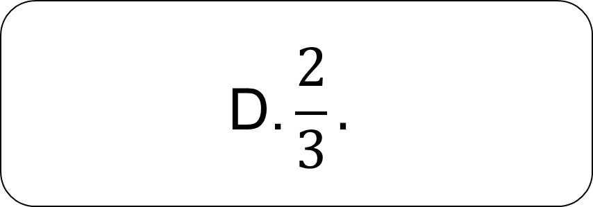


Câu 1. Một hộp đựng bóng có dạng hình trụ chứa vừa khít một quả bóng hình cầu đặt vào hộp đó. Tỉ số thể tích giữa hộp đựng bóng và quả bóng trong hộp là
$$\text{A}\text{.}\frac{3}{4}.$$
$$\text{B}\text{.}\frac{4}{3}.$$
$$\text{C}\text{.} \frac{3}{2}.$$
$$\text{D}\text{.}\frac{2}{3}.$$
$$\text{C}\text{.}\frac{3}{2}.$$

Slide 12
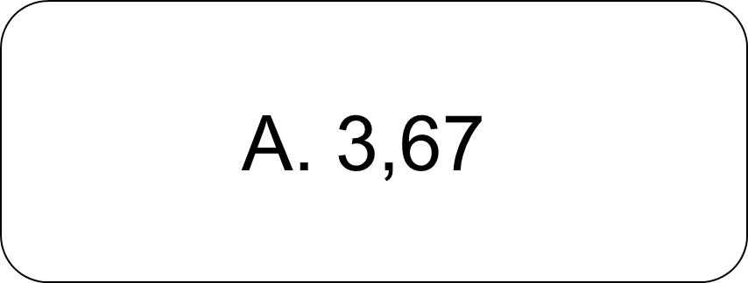
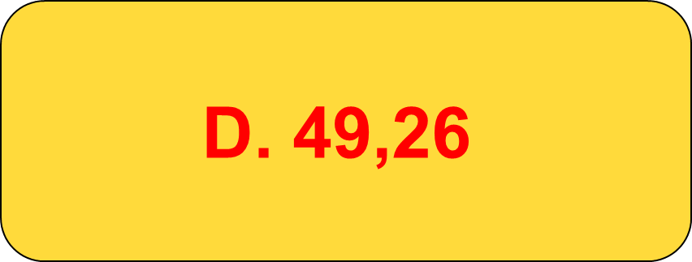
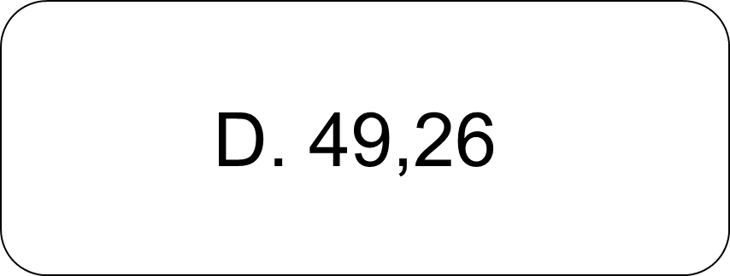
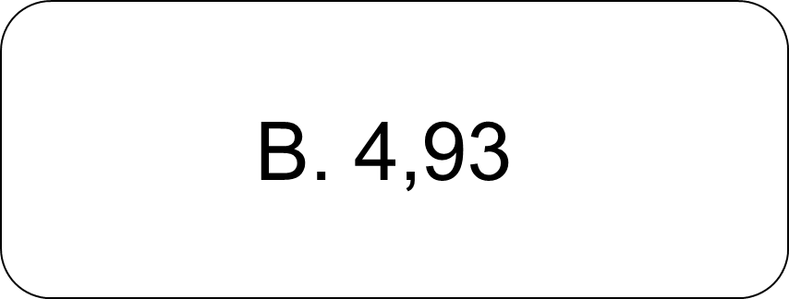
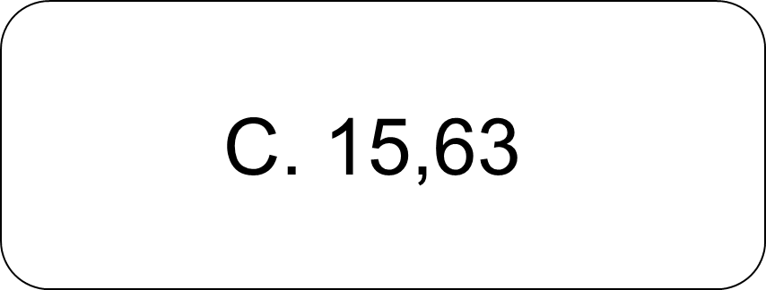
Câu 2. Cho bán kính của Trái Đất và Mặt Trăng tương ứng là 6 371 và 1 738 km. Tỉ số thể tích giữa Trái Đất và Mặt Trăng là bao nhiêu, coi Trái Đất và Mặt Trăng có dạng hình cầu?
$$\text{A}\text{. 3,67}$$
$$\text{B}\text{. 4,93}$$
$$\text{C}\text{. 15,63}$$
$$\text{D}\text{. 49,26}$$
$$\text{D}\text{. 49,26}$$

Slide 13
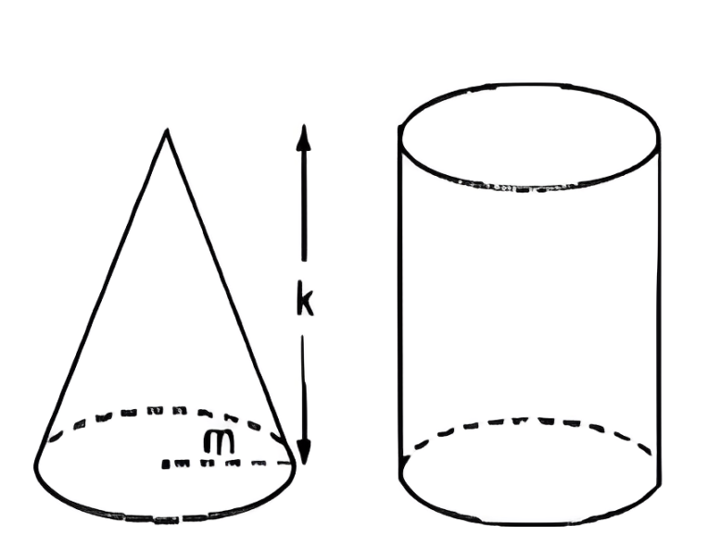
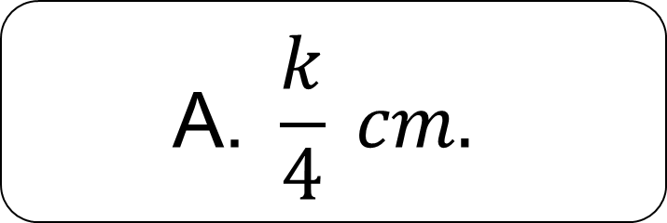
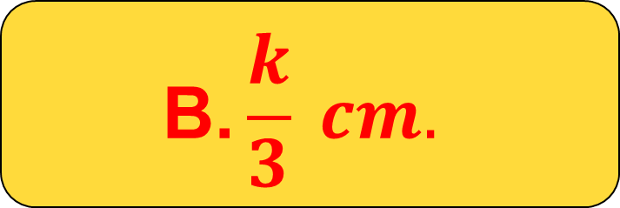
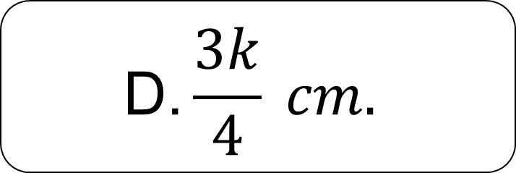
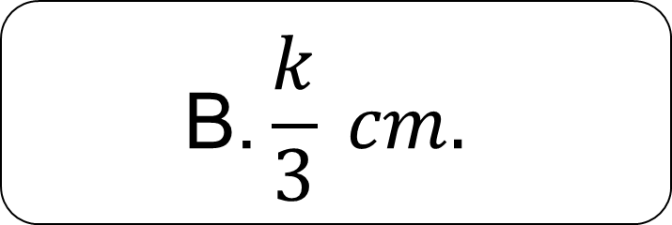

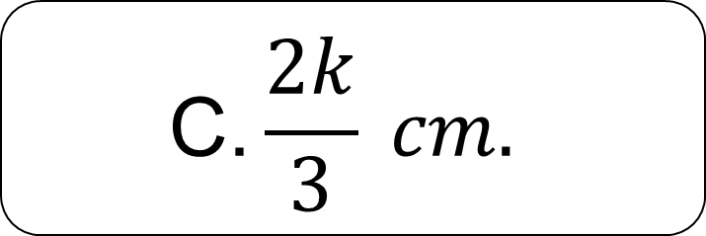
Câu 3. Hình bên gồm một hình nón, chiều cao $\text{k} \left(\text{cm}\right)$, bán kính đường tròn đáy $\text{m} \left(\text{cm}\right)$ và một hình trụ có cùng chiều cao và bán kính đường tròn đáy với hình nón. Đổ đầy cát vào hình nón rổi đổ hết số cát đó vào hình trụ thì độ cao của cát trong hình trụ sẽ là
$$\text{A}\text{.} \frac{k}{4} cm.$$
$$\text{B}\text{.}\frac{k}{3} cm.$$
$$\text{B}\text{.}\frac{k}{3} cm.$$
$$\text{C}\text{.}\frac{2k}{3} cm.$$
$$\text{D}\text{.}\frac{3k}{4} cm.$$

Slide 14
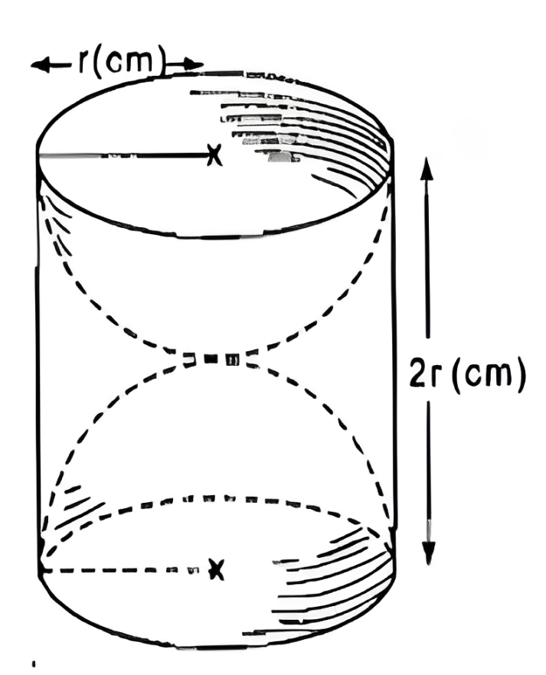
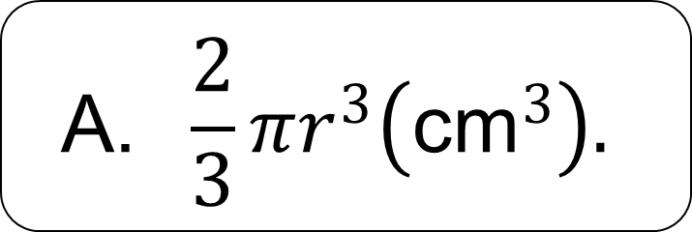
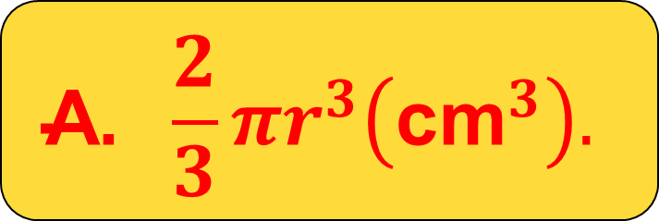
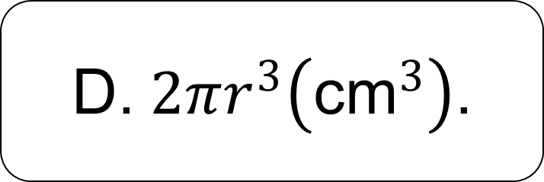
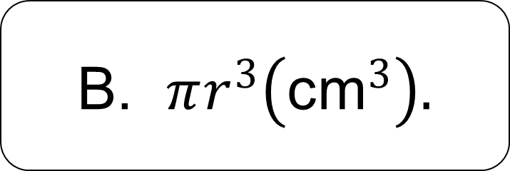

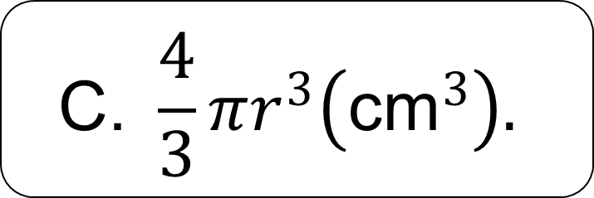
Câu 4. Một khối gỗ dạng một hình trụ đứng, bán kính đường tròn đáy là $\text{r} \left(\text{cm}\right)$, chiều cao $2r \left(\text{cm}\right)$, người ta khoét rỗng hai nửa hình cầu để làm đồng hồ cát như hình bên. Khi đó thể tích còn lại của khối gỗ là?
$$\text{A}\text{.} \frac{2}{3}πr^{3}\left(\text{c}{\text{m}}^{3}\right).$$
$$\text{B}\text{. }πr^{3}\left(\text{c}{\text{m}}^{3}\right).$$
$$\text{A}\text{.} \frac{2}{3}πr^{3}\left(\text{c}{\text{m}}^{3}\right).$$
$$\text{C}\text{. }\frac{4}{3}πr^{3}\left(\text{c}{\text{m}}^{3}\right).$$
$$\text{D}\text{.} 2πr^{3}\left(\text{c}{\text{m}}^{3}\right)\text{.}$$

Slide 15

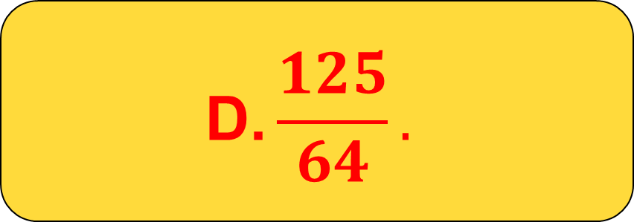
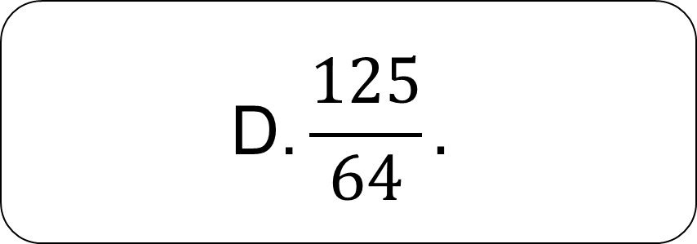
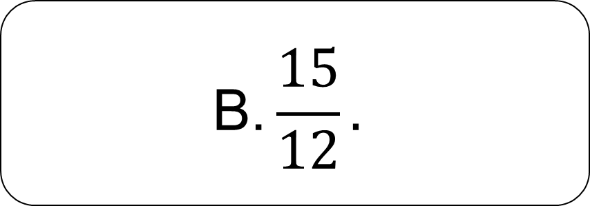

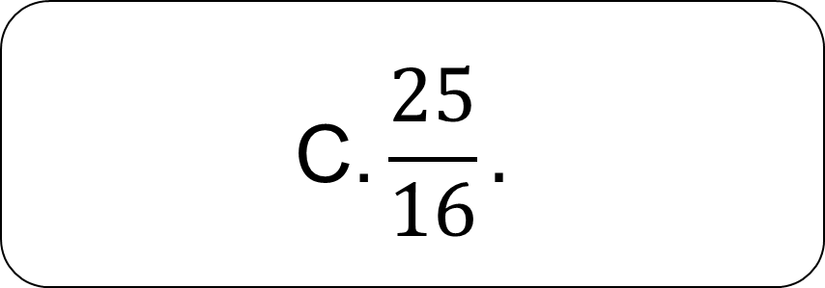
Câu 5. Nếu chiều cao và bán kính đáy của một hình nón đều tăng lên và bằng so với các kích thước tương ứng ban đầu thì trong tỉ số giữa thể tích của hình nón mới với thể tích của hình nón ban đầu là bao nhiêu?
$$\frac{5}{4}$$
$$\text{A}\text{.}\frac{5}{4}.$$
$$\text{B}\text{.}\frac{15}{12}.$$
$$\text{C}\text{.} \frac{25}{16}.$$
$$\text{D}\text{.}\frac{125}{64}.$$
$$\text{D}\text{.}\frac{125}{64}.$$

Slide 16
TRÒ CHƠI KẾT THÚC, MỜI CÁC EM
CÙNG CHUYỂN SANG NỘI DUNG TIẾP THEO!

Slide 17


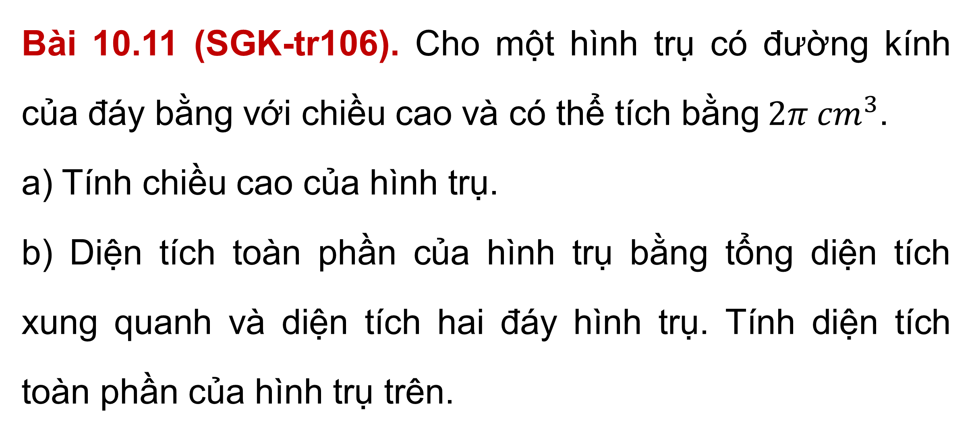
Bài 10.11 (SGK-tr106). Cho một hình trụ có đường kính của đáy bằng với chiều cao và có thể tích bằng $2π {cm}^{3}$.
a) Tính chiều cao của hình trụ.
b) Diện tích toàn phần của hình trụ bằng tổng diện tích xung quanh và diện tích hai đáy hình trụ. Tính diện tích toàn phần của hình trụ trên.

Slide 18

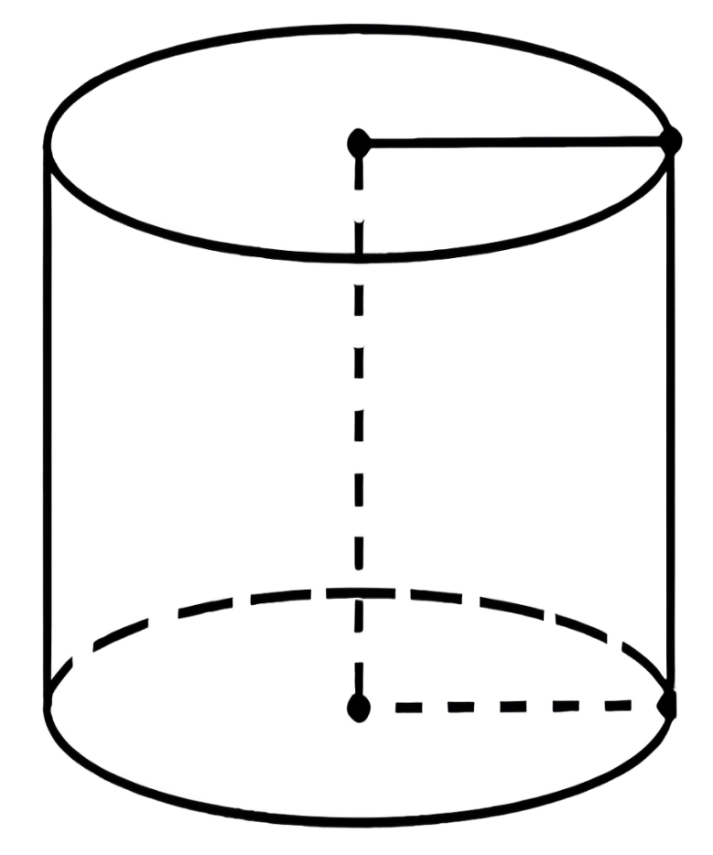
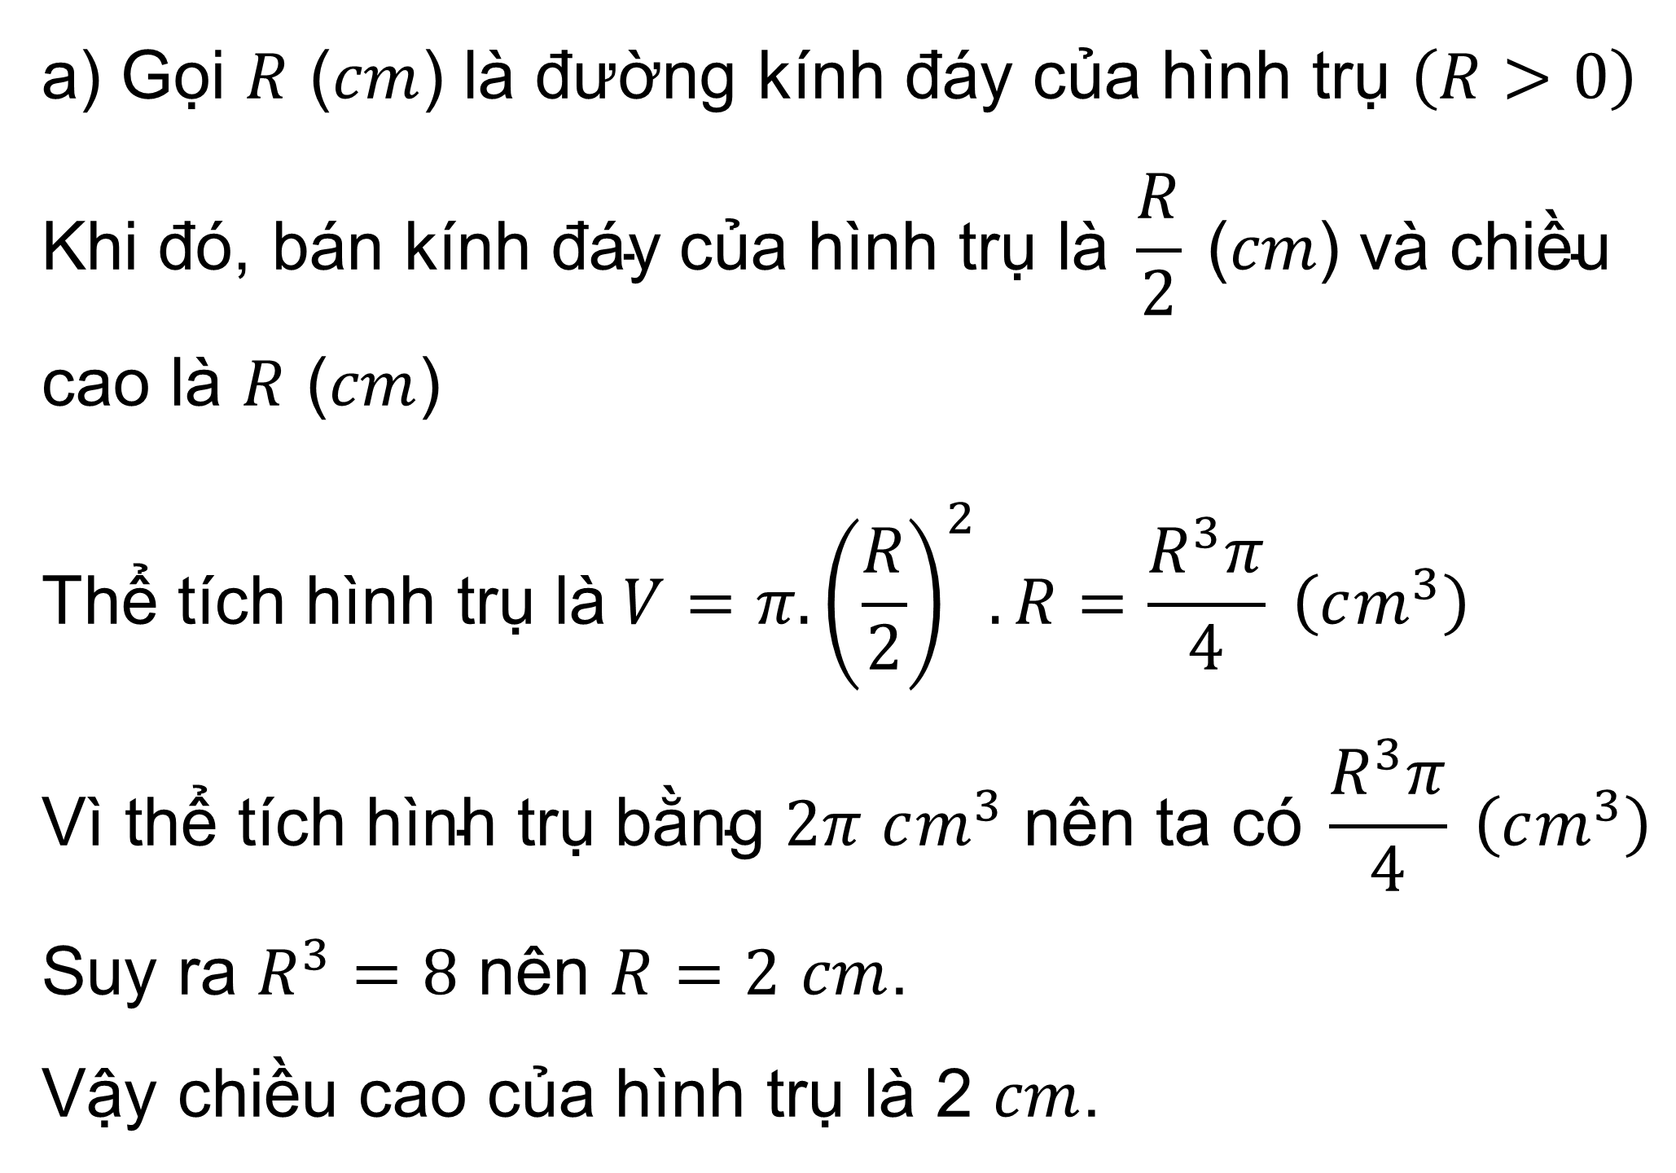
Giải
a) Gọi $R$ ($cm$) là đường kính đáy của hình trụ $\left(R>0\right)$
$$\text{Khi}\text{ đó, }\text{b}\text{á}\text{n} \text{k}\text{í}\text{nh}\text{ đá}\text{y} \text{c}\text{ủ}\text{a} \text{h}\text{ì}\text{nh} \text{tr}\text{ụ }\text{l}\text{à} \frac{R}{2} \text{(}cm\text{) }\text{v}\text{à} \text{chi}\text{ề}\text{u}$$
cao là $R$ ($cm$)
$$\text{Th}\text{ể }\text{t}\text{í}\text{ch} \text{h}\text{ì}\text{nh} \text{tr}\text{ụ }\text{l}\text{à} V=π.{\left(\frac{R}{2}\right)}^{2}.R=\frac{R^{3}π}{4} \left(cm^{3}\right)$$
$$\text{V}\text{ì }\text{th}\text{ể }\text{t}\text{í}\text{ch} \text{h}\text{ì}\text{nh} \text{tr}\text{ụ }\text{b}\text{ằ}\text{ng} 2π cm^{3} \text{n}\text{ê}\text{n} \text{ta} \text{c}\text{ó} \frac{R^{3}π}{4} \left(cm^{3}\right)$$
Suy ra $R^{3}=8$ nên $R=2$ $cm$.
Vậy chiều cao của hình trụ là 2 $cm$.

Slide 19
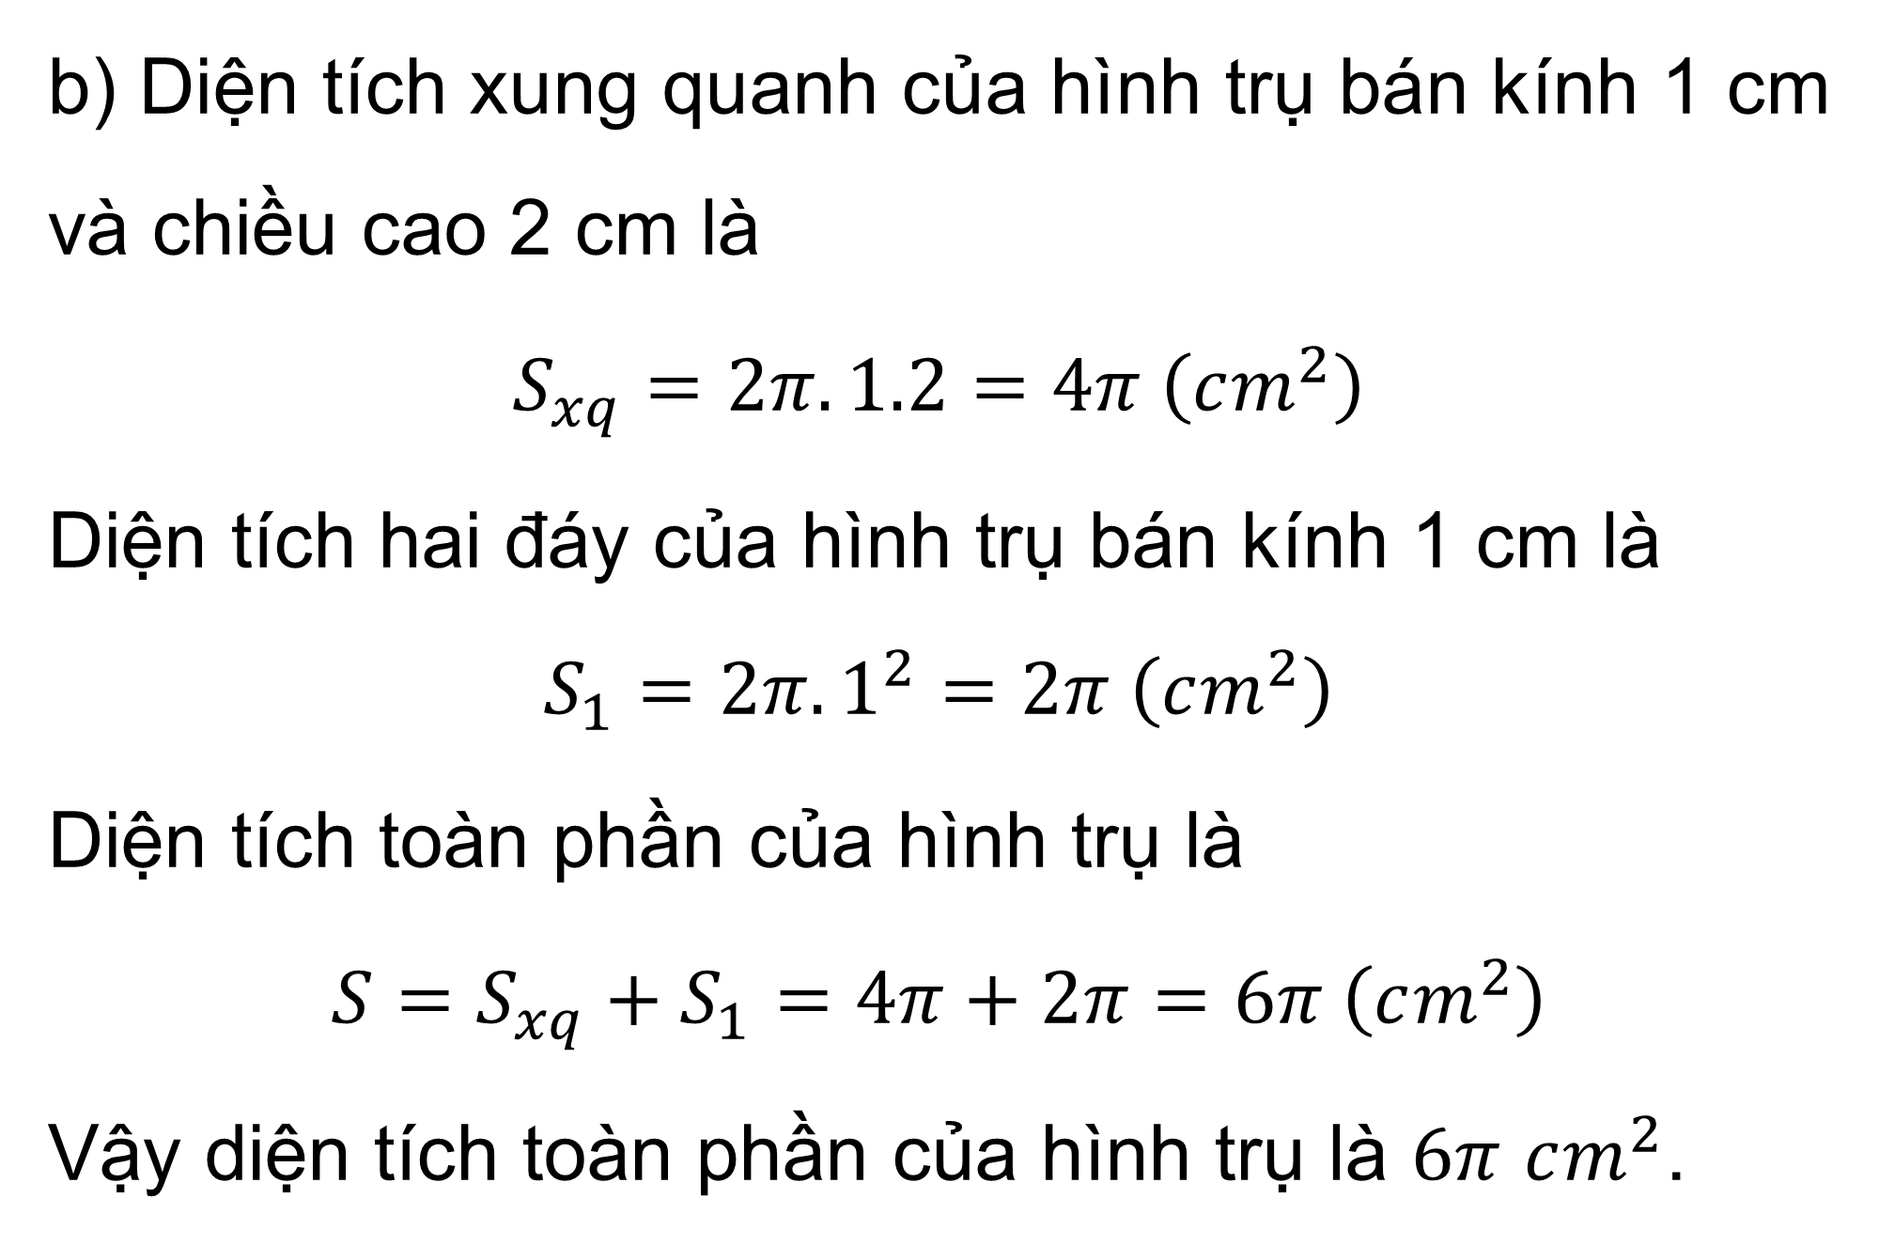
Giải
b) Diện tích xung quanh của hình trụ bán kính 1 cm và chiều cao 2 cm là
$$S_{xq}=2π.1.2=4π \left(cm^{2}\right)$$
Diện tích hai đáy của hình trụ bán kính 1 cm là
$$S_{1}=2π.1^{2}=2π \left(cm^{2}\right)$$
Diện tích toàn phần của hình trụ là
$$S=S_{xq}+S_{1}=4π+2π=6π \left(cm^{2}\right)$$
Vậy diện tích toàn phần của hình trụ là $6π$ $cm^{2}$.

Slide 20
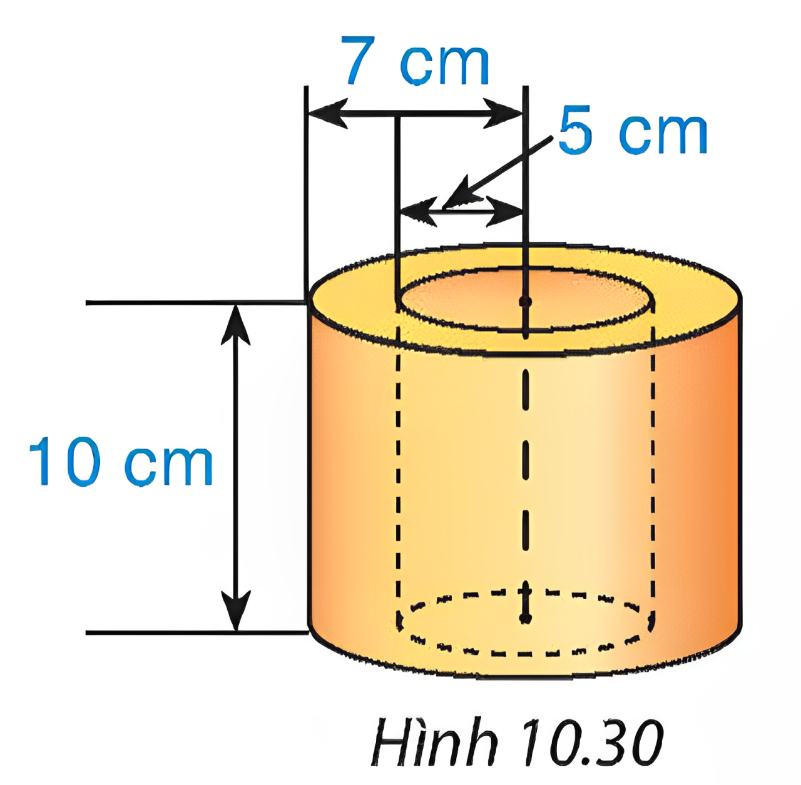
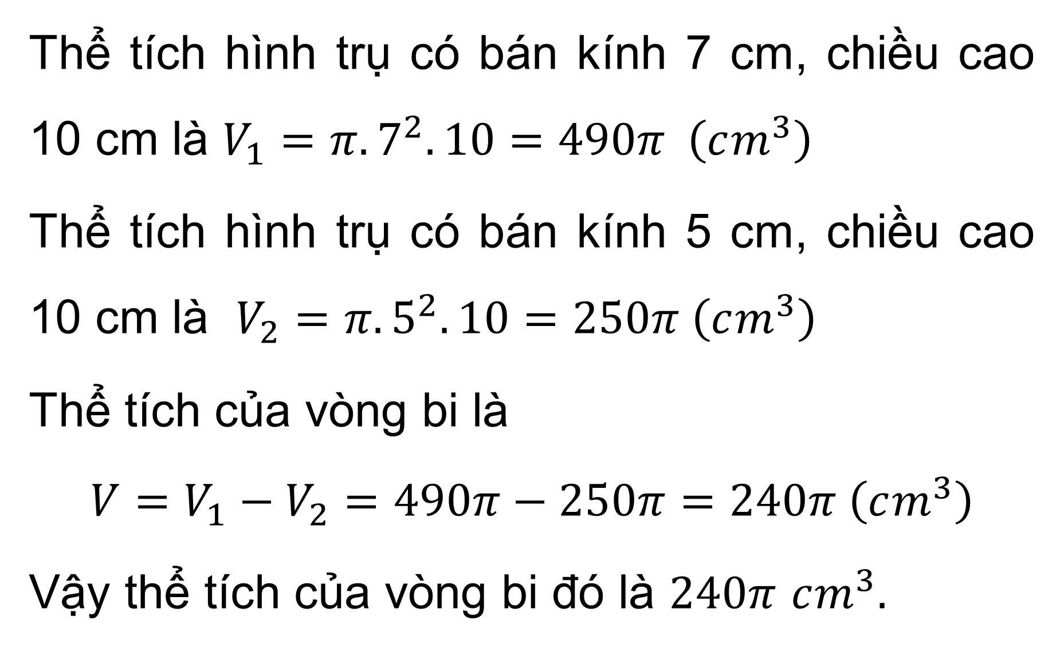
Bài 10.12 (SGK-tr107). Một vòng bi bằng thép (phần thép giữa hai hình trụ) có hình dạng và kích thước như Hình 10.30. Tính thể tích của vòng bi đó.
Giải
Thể tích hình trụ có bán kính 7 cm, chiều cao 10 cm là $V_{1}=π.7^{2}.10=490π \left(cm^{3}\right)$
Thể tích hình trụ có bán kính 5 cm, chiều cao 10 cm là $V_{2}=π.5^{2}.10=250π \left(cm^{3}\right)$
Thể tích của vòng bi là
$$V=V_{1}−V_{2}=490π−250π=240π \left(cm^{3}\right)$$
Vậy thể tích của vòng bi đó là $240π$ $cm^{3}.$

Slide 21
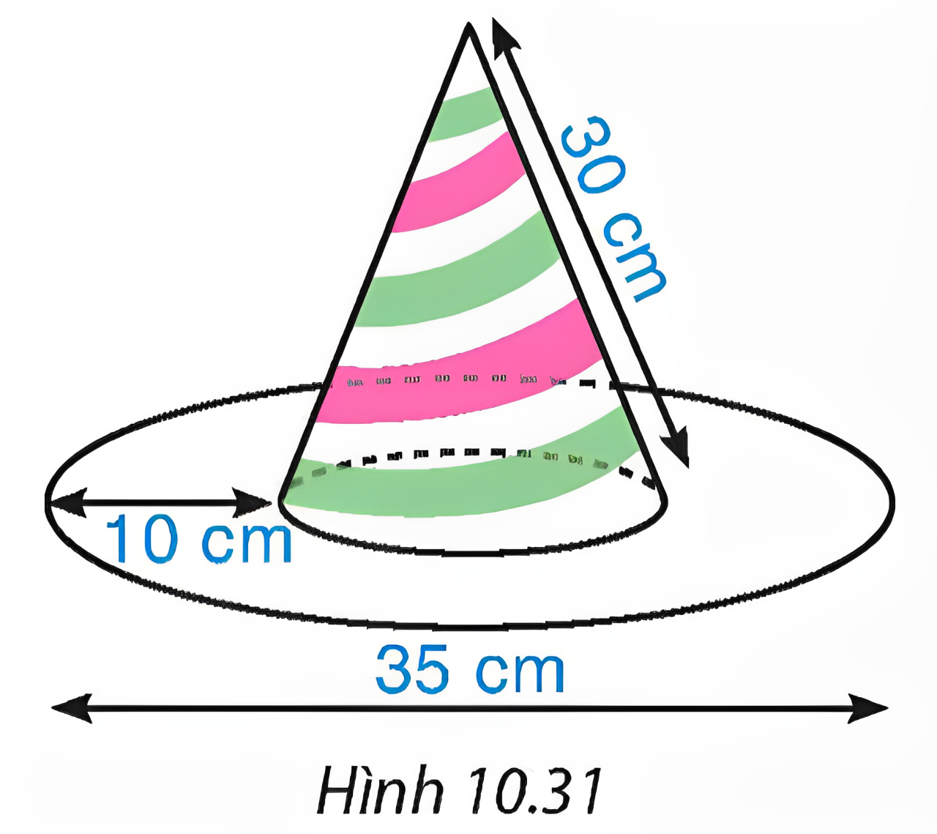
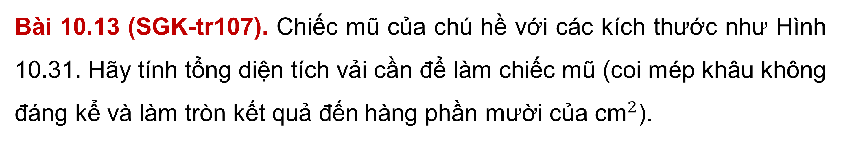
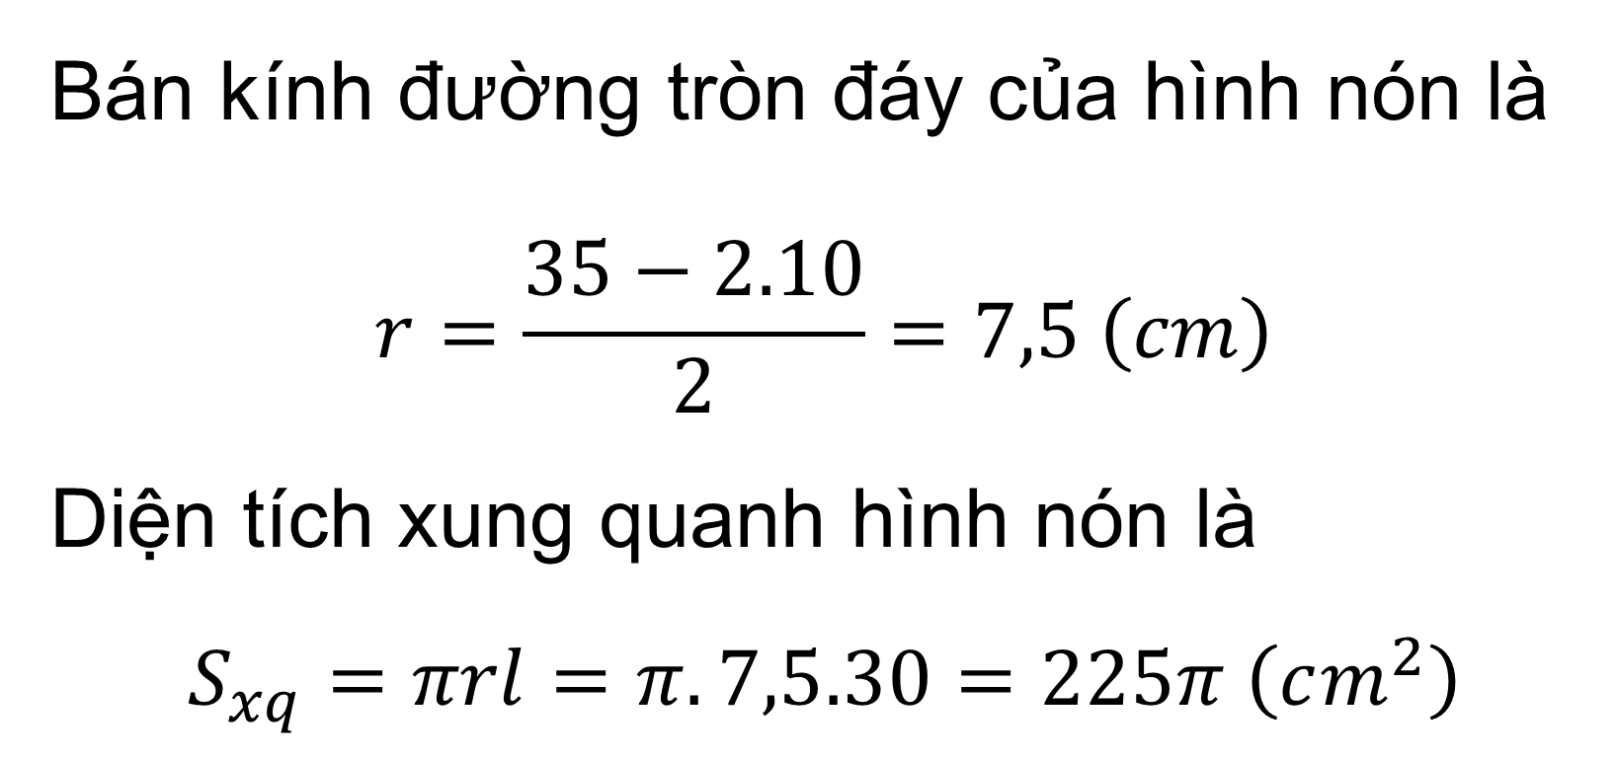
VẬN DỤNG
Bài 10.13 (SGK-tr107). Chiếc mũ của chú hề với các kích thước như Hình 10.31. Hãy tính tổng diện tích vải cần để làm chiếc mũ (coi mép khâu không đáng kể và làm tròn kết quả đến hàng phần mười của ${\text{cm}}^{2}$).
Giải
Bán kính đường tròn đáy của hình nón là
$$r=\frac{35−2.10}{2}=7,5 \left(cm\right)$$
Diện tích xung quanh hình nón là
$$S_{xq}=πrl=π.7,5.30=225π \left(cm^{2}\right)$$

Slide 22
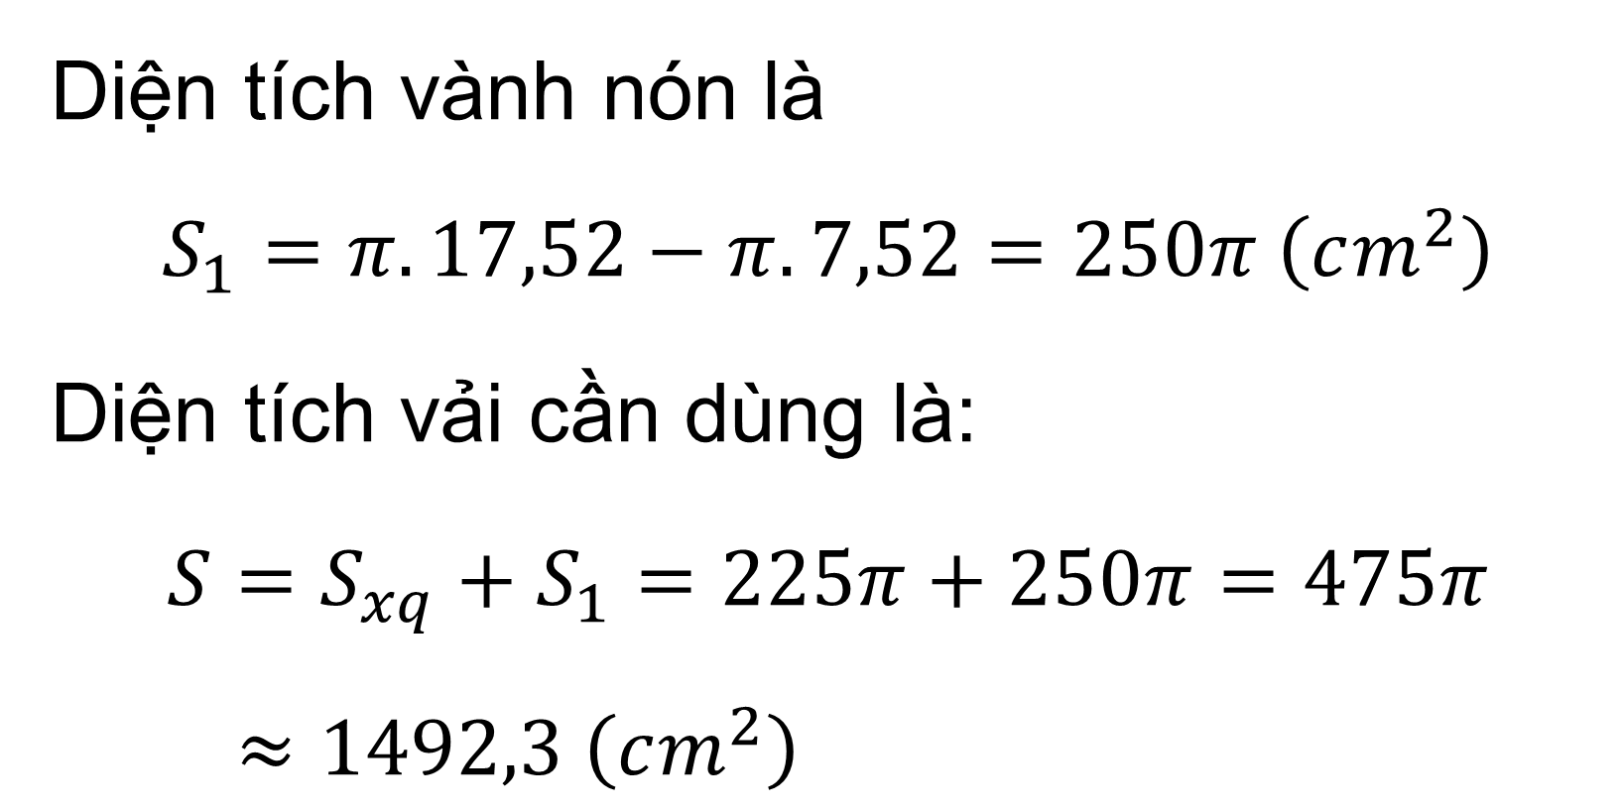
VẬN DỤNG
Bài 10.13 (SGK-tr107). Chiếc mũ của chú hề với các kích thước như Hình 10.31. Hãy tính tổng diện tích vải cần để làm chiếc mũ (coi mép khâu không đáng kể và làm tròn kết quả đến hàng phần mười của ${\text{cm}}^{2}$).
Giải
Diện tích vành nón là
$$S_{1}=π.17,52−π.7,52=250π \left(cm^{2}\right)$$
Diện tích vải cần dùng là:
$$S=S_{xq}+S_{1}=225π+250π=475π$$
$≈1492,3 \left(cm^{2}\right)$

Slide 23
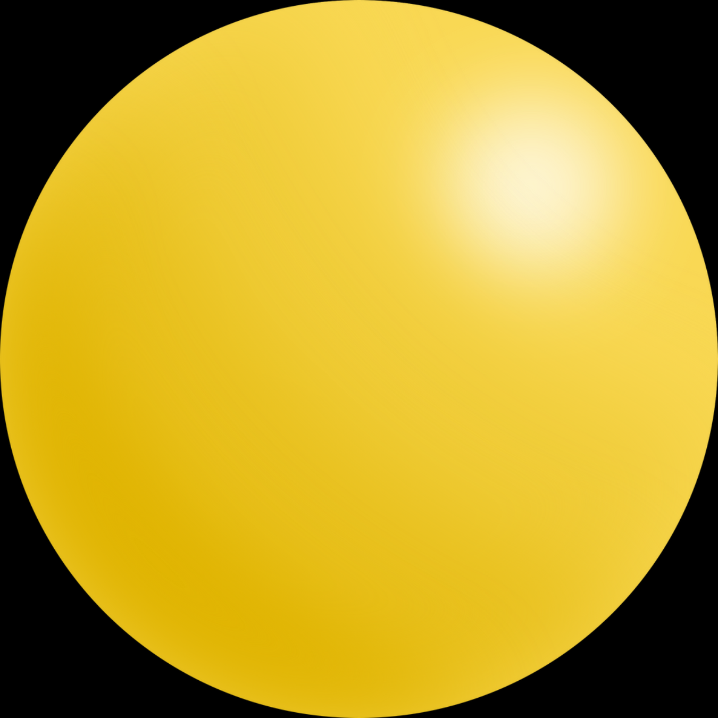
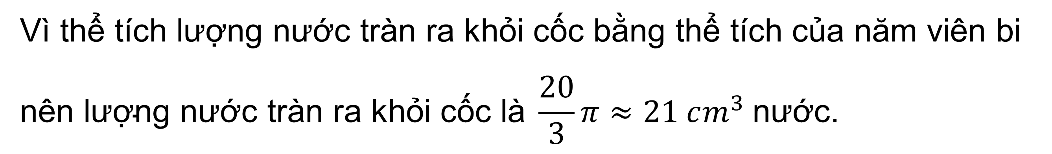
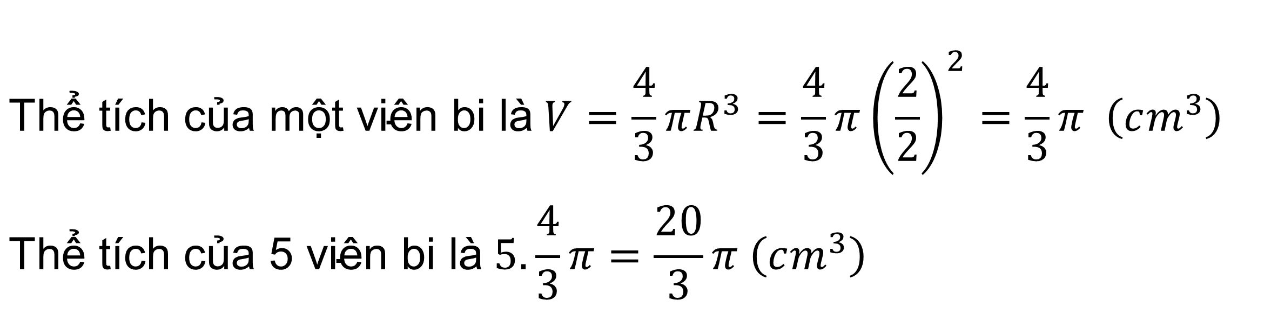
Bài 10.14 (SGK-tr107). Người ta nhấn chìm hoàn toàn 5 viên bi có dạng hình cầu vào một chiếc cốc hình trụ đựng đầy nước, mỗi viên bi có đường kính 2 cm. Tính lượng nước tràn ra khỏi cốc.
$$\text{Th}\text{ể }\text{t}\text{í}\text{ch} \text{c}\text{ủ}\text{a} \text{m}\text{ộ}\text{t} \text{vi}\text{ê}\text{n} \text{bi} \text{l}\text{à} V=\frac{4}{3}πR^{3}=\frac{4}{3}π{\left(\frac{2}{2}\right)}^{2}=\frac{4}{3}π \left(cm^{3}\right)$$
$$\text{Th}\text{ể }\text{t}\text{í}\text{ch} \text{c}\text{ủ}\text{a}\text{ 5 }\text{vi}\text{ê}\text{n} \text{bi} \text{l}\text{à} 5.\frac{4}{3}π=\frac{20}{3}π \left(cm^{3}\right)$$
Giải
Vì thể tích lượng nước tràn ra khỏi cốc bằng thể tích của năm viên bi
$$\text{n}\text{ê}\text{n} \text{l}\text{ượ}\text{ng} \text{n}\text{ướ}\text{c} \text{tr}\text{à}\text{n} \text{ra} \text{kh}\text{ỏ}\text{i} \text{c}\text{ố}\text{c} \text{l}\text{à} \frac{20}{3}π≈21 cm^{3} \text{n}\text{ướ}\text{c}\text{.}$$

Slide 24




Bài 10.15 (SGK-tr107). Một bồn chứa xăng gồm hai nửa hình cầu có đường kính bằng 1,8 m và một hình trụ có chiều cao bằng 3,6 m (H.10.32). Tính thể tích của bồn chứa xăng (làm tròn kết quả đến hàng phần trăm của ${\text{m}}^{3}$).
Giải
Bán kính hai nửa hình cầu là
$$\frac{1,8}{2}=0,9 \text{m}$$
Thể tích hình trụ chiều cao 3,6 m và bán kính 0,9 m là
$V_{1}=π.{0,9}^{2}.3,6=2,916π \left(\text{m}\text{3}\right)$

Slide 25


Giải
Thể tích của hai nửa hình cầu bán kính 0,9 m là
$$V_{2}=\frac{4}{3}.π.{0,9}^{3}=0,972π \left(\text{m}\text{3}\right)$$
Thể tích bồn chứa xăng là
$$V=V_{1}+V_{2}=2,916π+0,972π=3,888π≈12,21 \left(\text{m}\text{3}\right)$$
Vậy thể tích của bồn chứa xăng khoảng 12,21 m³

Slide 26



Bài 10.16 (SGK-tr107). Từ một tấm tôn hình chữ nhật có kích thước 50cm x 240cm, người ta làm mặt xung quanh của các thùng đựng nước hình trụ có chiều cao bằng 50 cm, theo hai cách sau (H.10.33):
Cách 1: Gò tấm tôn ban đầu thành mặt xung quanh của thùng nước hình trụ.
Cách 2: Cắt tấm tôn ban đầu thành hai tấm hình chữ nhật bằng nhau, rồi gò mỗi tấm đó thành mặt xung quanh của một thùng.
Kí hiệu ${\text{V}}_{1}$ là thể tích của thùng gò được theo Cách 1 và ${\text{V}}_{2}$ là tổng thể tích của hai thùng gò được theo Cách 2.
$$\text{T}\text{í}\text{nh} \text{t}\text{ỉ }\text{s}\text{ố} \frac{{\text{V}}_{1}}{{\text{V}}_{2}} \text{(}\text{gi}\text{ả }\text{s}\text{ử }\text{c}\text{á}\text{c} \text{m}\text{ố}\text{i} \text{h}\text{à}\text{n}$$
$$\text{l}\text{à }\text{kh}\text{ô}\text{ng}\text{ đá}\text{ng} \text{k}\text{ể).}$$

Slide 27


Giải
* Theo cách 1:
$$\text{Chu} \text{vi}\text{ đườ}\text{ng} \text{tr}\text{ò}\text{n}\text{ đá}\text{y} \text{b}\text{ằ}\text{ng}\text{ 240 }\text{cm}\text{; }\text{ta} \text{c}\text{ó }2πR_{1}=240 \text{n}\text{ê}\text{n} \frac{R_{1}120}{π} \text{cm}$$
Thể tích của thùng gò hình trụ là
$$V_{1}=π.{\left(\frac{120}{π}\right)}^{2}.50=\frac{720000}{π}\left(cm^{3}\right)$$

Slide 28

Giải
* Theo cách 2: Chu vi đường tròn đáy bằng 120 cm; ta có $2πR_{2}=120$
$$\text{n}\text{ê}\text{n} R_{2}=\frac{60}{π} \text{cm}$$
$$\text{T}\text{ổ}\text{ng} \text{th}\text{ể }\text{t}\text{í}\text{ch} \text{hai} \text{h}\text{ì}\text{nh} \text{tr}\text{ụ }\text{g}\text{ò đượ}\text{c} \text{l}\text{à }V_{2}=π.{\left(\frac{60}{π}\right)}^{2}.50=\frac{360000}{π} \left(cm^{3}\right)$$
$$\text{* }\text{Do}\text{ đó} \frac{V_{1}}{V_{2}}=\frac{720000}{π} :\frac{360000}{π}=2$$
$$\text{V}\text{ậ}\text{y} \frac{V_{1}}{V_{2}}=2.$$

Slide 29

HƯỚNG DẪN VỀ NHÀ
Ghi nhớ kiến thức trong bài.
Hoàn thành các bài tập trong SBT
Chuẩn bị bài mới: “Bài tập cuối chương X”.

Slide 30

HẸN GẶP LẠI CÁC EM
Ở TIẾT HỌC SAU!

